Slide 1
«И ний сме дали нещо на света»
В ЧЕСТ НА НАЦИОНАЛНИЯ ПРАЗНИК -3 МАРТ
ШЕСТА ГРУПА ГЦОУД- ОРЕС
ОУ“ Свети Паисий хилендарски“ с. Краище

Slide 2
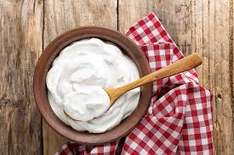
Дали сме на света киселото мляко
Славата на българското кисело мляко шества по света.
Д-р Стамен Григоров, българин. През 1905 той за пръв път описва млечно-киселия микроорганизъм, който предизвиква ферментацията, необходима за получаване на кисело мляко.
По-късно микроорганизмът е наречен: лактобацилус булгарикус( lactobacillus bulgaricus),в чест на родината на неговия първооткривател.

Slide 3
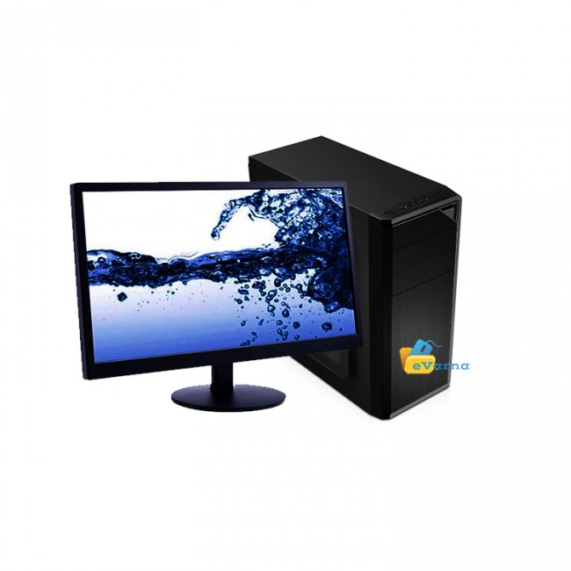
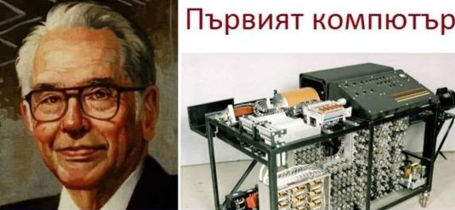
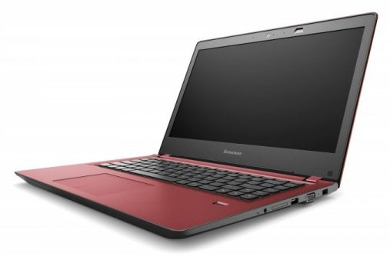
Дали сме на света компютъра
Първата автоматична електронноизчислителна машина, която поставя началото на компютърната ера е изобретена през 1939 от: Джон Винсент Атанасов –американец с български корени.

Slide 4
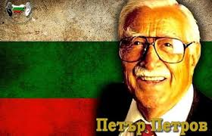
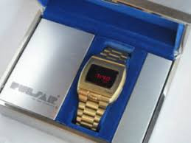
Дали сме на света електронния часовник
Прототипът на електронния ръчен часовник носещ името „Пулсар“ или първия напълно нов начин да се показва времето от 500 години насам, е създаден от: Петър Петров- българин.
Сред изобретенията на Петър Петров са:
първата компютъризирана система за измерване на замърсявания.
телеметрични устройства за метеорологични и комуникационни сателити.
първият в света безжичен сърдечен монитор.

Slide 5
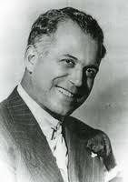
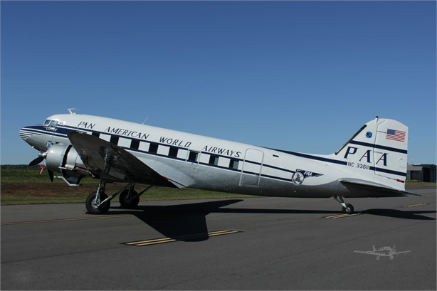
Първият в света траспортен пътнически самолет и въздушната възглавница на автомобилите
Асен Йорданов- българин -главният конструктор на първия в света траспортен пътнически самолет Douglas DC-3 (Дъглас ДС-3) е Той е един от създателите и на въздушната възглавница на автомобилите.

Slide 6
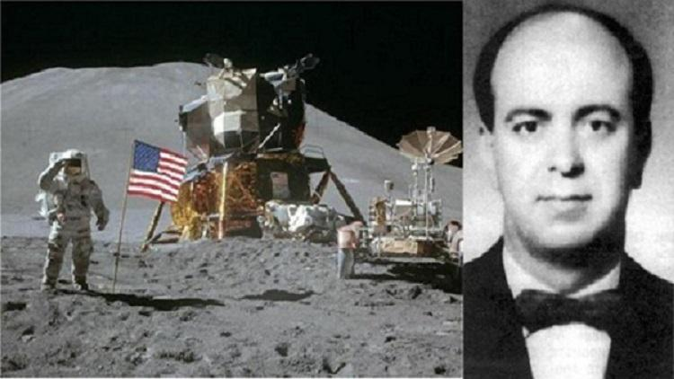
Дали сме на света реактивните двигатели на лунния модул Орел
Двигателите на модула Орел Реактивните двигатели на лунния модул Орел, които правят възможно кацането на Луната на Армстронг и Олдрин, са изобретени от : д-р инж. Иван Ночев, българин.
Изобретените от Иван Ночев реактивни двигатели осигуряват плавното кацане на модула Орел с космонавтите на Луната, а след това успешното им завръщане и скачване с очакващия ги в окололунна орбита космически кораб.

Slide 7
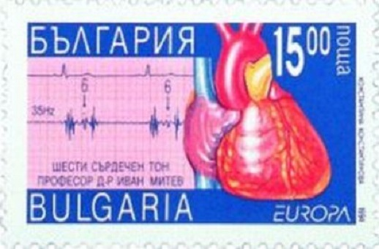
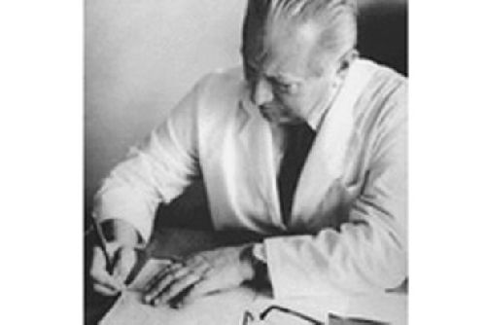
Дали сме на света шестия сърдечен тон
Откриването на Шестия сърдечен тон спомага за опознаването на сърдечната дейност и избягването на диагностични грешки. Негов откривател е: проф. д-р Иван Митев, българин. Шестият тон на сърцето е първото откритие в българската медицина.
Това е единственият тон, който се улавя на необичайно място в сърцето - в систолата. Няма го при всички хора. Открива се при някои здрави, както и при различни заболявания.

Slide 8
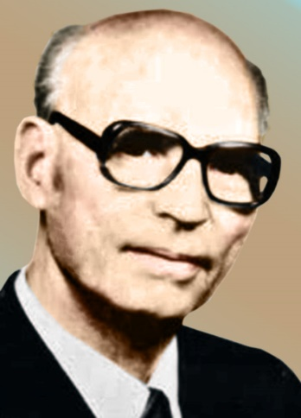
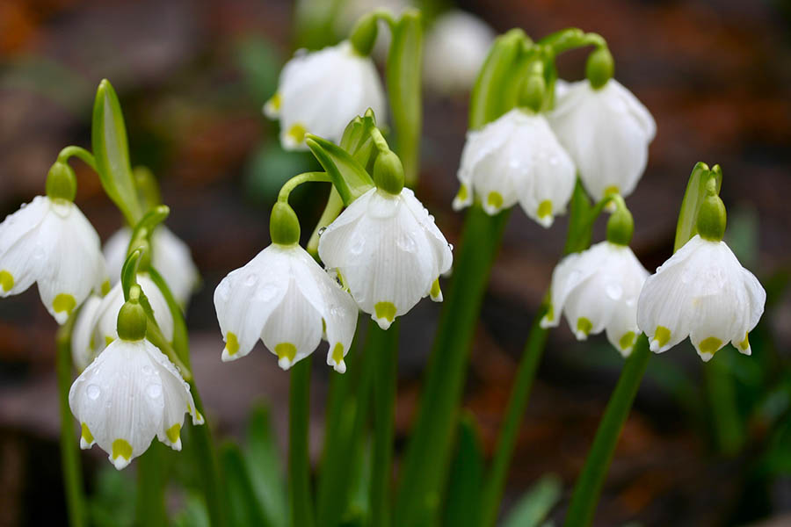
Дали сме на света лекарството “Нивелин”
Лекарството “Нивелин” е създадено през 1956 от: проф. д-р Димитър Пасков, българин. Лекарството, което се извлича от блатното кокиче.
То помага при лечение на полиомиелит, церебрална парализа, неврологични заболявания, засягащи централната и периферна нервна система, и за лечение на деменции

Slide 9
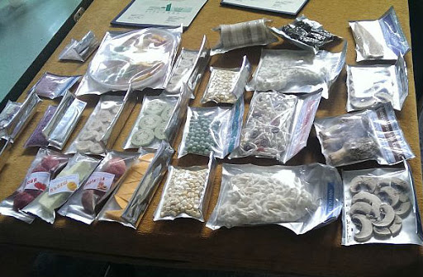
Дали сме на света космическата храна
България е третата държава в света след САЩ и Русия, създала още през 1979 г. специална технология за производство на космически храни. Българската космическа храна е дело на учените от Института по криобиология и лиофилизация. Тук трябва да споменем името на акад. Цветан Цветков. Екипът на акад. Цветан Цветков разработва биотехнологии за студено консервиране и изсушаване на биологични материали във вакуум.

Slide 10
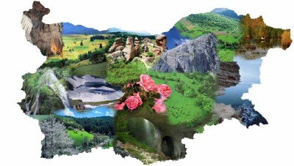
С КАКВО ОЩЕ ДА СЕ ГОРДЕЕМ? С природните красоти на България
С природните красоти на България :
скални феномени
пещери
водопади
езера и реки
красиви планини и равнини
Черно море и още много други

Slide 11
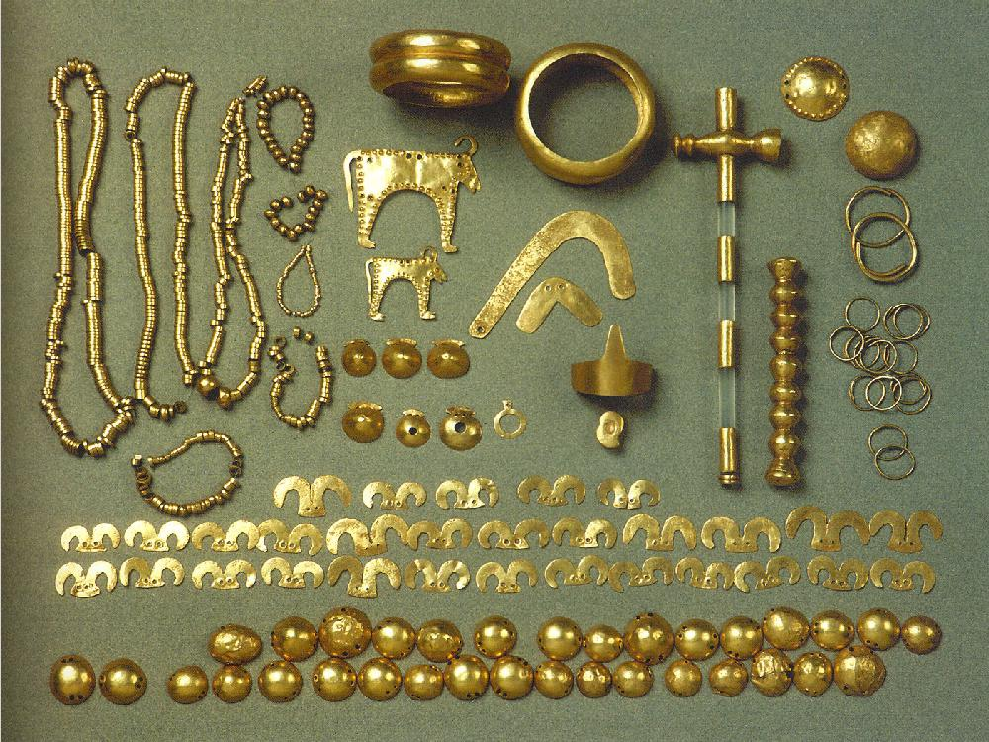
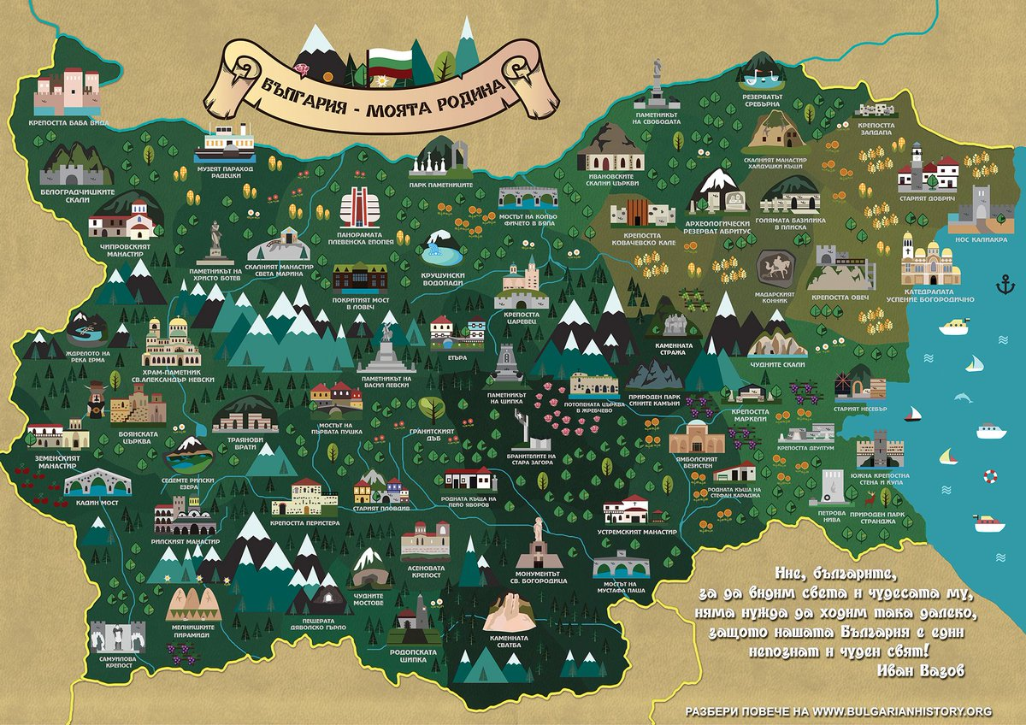
С КАКВО ОЩЕ ДА СЕ ГОРДЕЕМ? С историческото си минало
България е една от най-старите европейски държави и е единствената, която не е променила името си от самото си основаване.
Златното съкровище, открито във Варненския некропол, е най-старото технологично обработено злато в света, като датира от 5000 г. пр.Хр.
България е третата страна в Европа, след Италия и Гърция, по брой и значимост на исторически и археологически паметници и находки

Slide 12
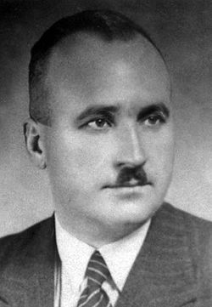
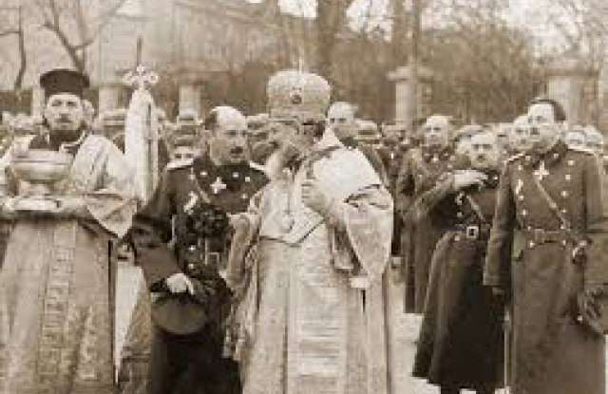
С КАКВО ОЩЕ ДА СЕ ГОРДЕЕМ? Спасяването на българските евреи
По време на Втората световна война България е съюзник на хитлеристка Германия. Хитлер настоява българските евреи да бъдат депортирани, но българските политици и църквата , в лицето на цар Борис ІІІ, Димитър Пешев, митрополитите Стефан и Кирил ревностно се противопоставят. Така България спасява своите 48000 евреи.

Slide 13
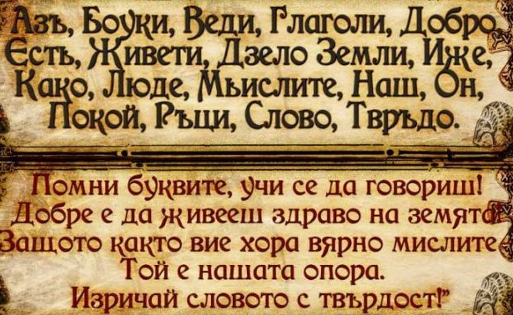
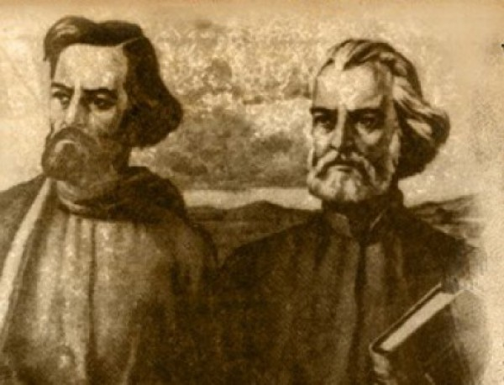
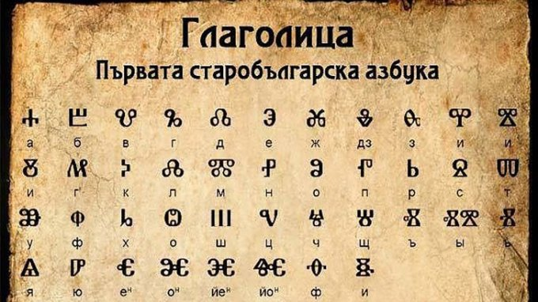
С КАКВО ОЩЕ ДА СЕ ГОРДЕЕМ? Българската азбука
Над 500 милиона хора в света пишат и четат с българските букви,
благодарение на азбуката, която са създали българските просветители Кирил и Методий.

Slide 14
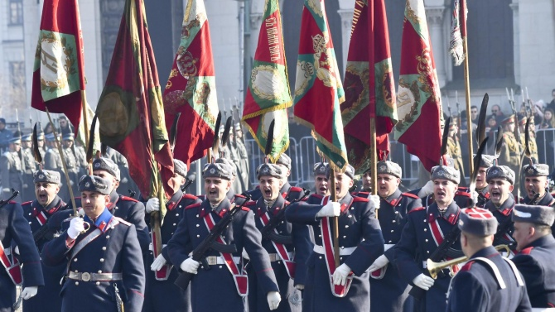
С КАКВО ОЩЕ ДА СЕ ГОРДЕЕМ? Успехите на българската армия
Няма друга такава държава, която след шест войни и безброй битки да не е загубила нито едно от бойните си знамена!

Slide 15
С КАКВО ОЩЕ ДА СЕ ГОРДЕЕМ?
Самобитната ни култура:
- Българската народна песен "Излел е Дельо хайдутин" е изпратена в дълбокия космос на борда на американската космическа сонда "Voyager I", като част от колекцията от културни артефакти - послание до извънземния интелект.  Плеяда поети, писатели, художници, музиканти, певци, архитекти и много други… – прославят България по цял свят. Българският фолклор и танците ни в неравноделни тактове – покоряват света…
Постиженията ни в спорта …..

Slide 16
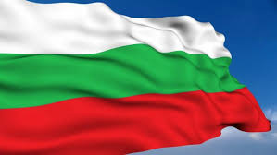
ЧЕСТИТ НАЦИОНАЛЕН ПРАЗНИК- 3 МАРТ !
«…..всичко българско и родно
любя, тача и милея.»
Ив.Вазов

